Slide 1


Slide 2

Lập trình Auto Trading
Chủ đề: Làm việc với thư viện Python và Dữ liệu cơ bản
GV. Đặng Trí Thanh

Slide 3

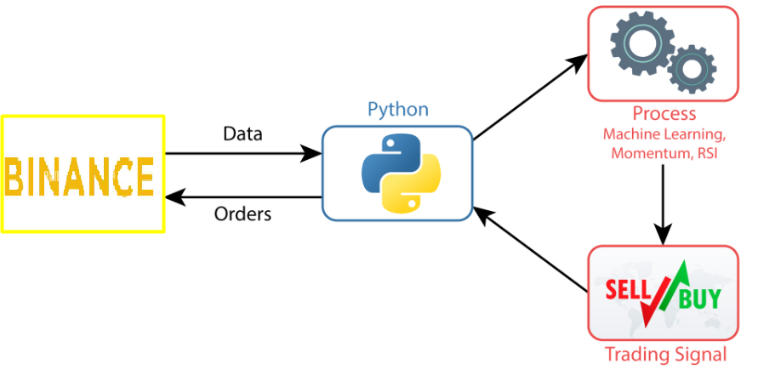
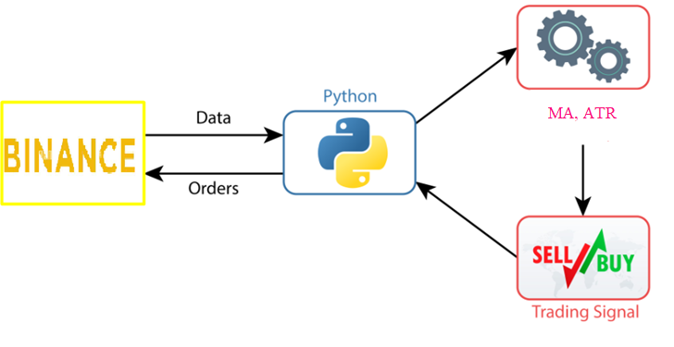
Đặt câu hỏi
Chúng ta có chiến lược như sau:
Chiến lược ML, Momentum, RSI hoặc chiến lược MA, ATR…
để làm sao thực thi chiến lược ML này tự động?

Slide 4
Nội dung chính
1. Giới thiệu các thư viện Python phổ biến:
Pandas: Làm việc với bảng dữ liệu.
NumPy: Xử lý dữ liệu dạng ma trận, toán học.
Matplotlib: Trực quan hóa dữ liệu bằng biểu đồ.
2. Thao tác dữ liệu cơ bản với Pandas:
Đọc và ghi file CSV/Excel.
Thao tác dữ liệu: thêm, sửa, xóa cột/dòng.
Sử dụng các hàm tính toán tổng, trung bình, và nhóm dữ liệu (groupby).
3. Trực quan hóa dữ liệu:
Tạo biểu đồ cột và biểu đồ đường từ dữ liệu tài chính.
Tích hợp các biểu đồ cơ bản vào báo cáo Python.
4. Bài tập thực hành:
Phân tích file dữ liệu giao dịch tài chính, tính tổng lợi nhuận hàng tháng và hiển thị biểu đồ xu hướng.

Slide 5
1. Giới thiệu các thư viện Python phổ biến Pandas
Pandas: Làm việc với bảng dữ liệu.
# Cài đặt thư viện
pip install pandas
# Sử dụng pandas
import pandas as pd

Slide 6

External libraries
Notes:
Hợp đồng ràng buộc dựa trên giá trị của một loại tài sản khác

Slide 7
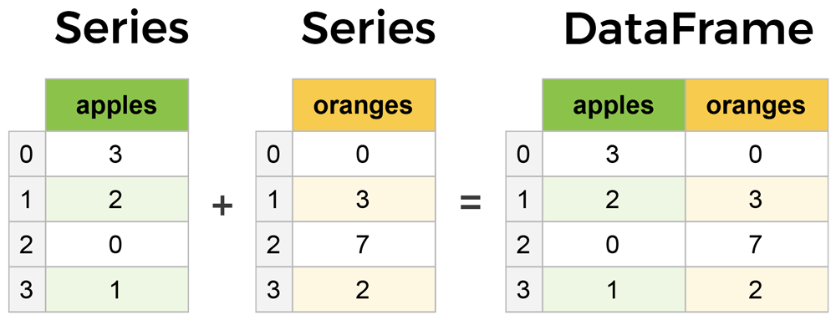
Pandas
Core components of pandas: pip install pandas
Notes:
Hợp đồng ràng buộc dựa trên giá trị của một loại tài sản khác

Slide 8
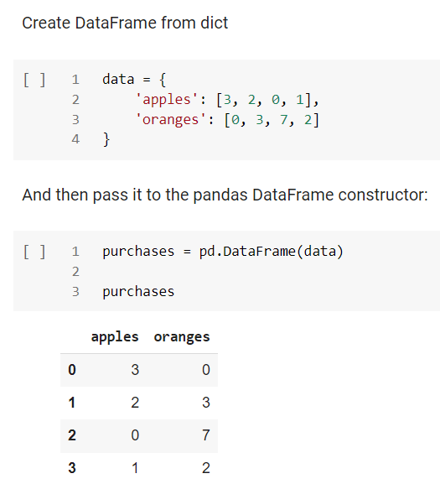
Pandas
Notes:
Hợp đồng ràng buộc dựa trên giá trị của một loại tài sản khác

Slide 9
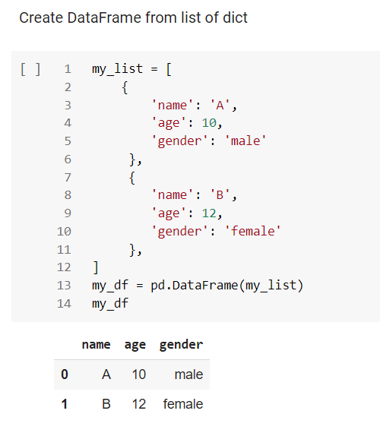
Pandas
Notes:
Hợp đồng ràng buộc dựa trên giá trị của một loại tài sản khác

Slide 10
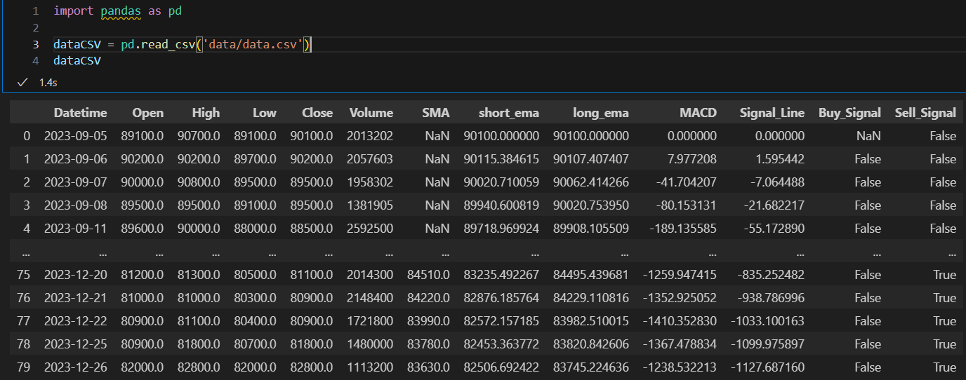
Pandas
Read DataFrame from file
Pandas có thể đọc dữ liệu từ nhiều loại file, nhưng CSV là phổ biến nhất.
import pandas as pd
dataCSV = pd.read_csv('data/data.csv')
dataCSV
Notes:
Hợp đồng ràng buộc dựa trên giá trị của một loại tài sản khác

Slide 11
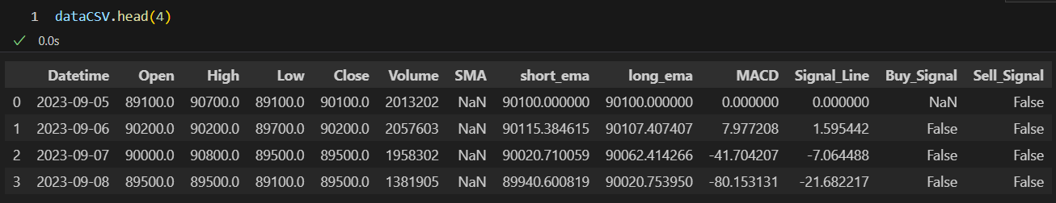
Pandas
Read DataFrame from file
Pandas có thể đọc dữ liệu từ nhiều loại file, nhưng CSV là phổ biến nhất.
import pandas as pd
dataCSV = pd.read_csv('data/data.csv')
dataCSV.head(4)
Notes:
Hợp đồng ràng buộc dựa trên giá trị của một loại tài sản khác

Slide 12
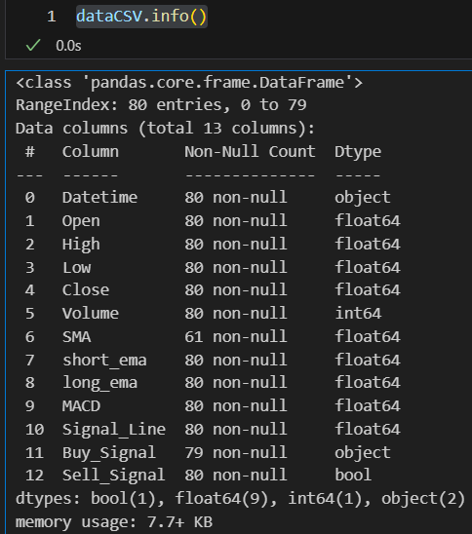
Pandas
Phương thức .info() được sử dụng để hiển thị thông tin tổng quan về DataFrame, bao gồm:
Số lượng dòng (entries)
Số lượng cột
Tên cột và kiểu dữ liệu của từng cột
Số lượng giá trị không null trong mỗi cột
Dung lượng bộ nhớ của DataFrame
Notes:
Hợp đồng ràng buộc dựa trên giá trị của một loại tài sản khác

Slide 13
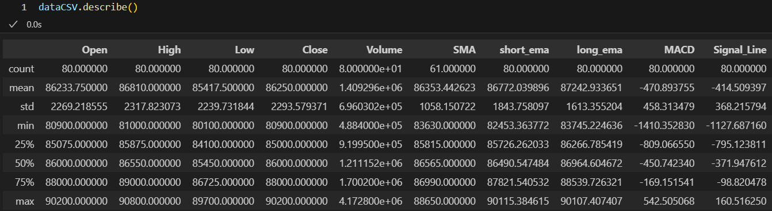
Pandas
Phương thức .describe() được sử dụng để tính toán các thống kê mô tả cơ bản của DataFrame, bao gồm:
count: Số lượng giá trị không null trong mỗi cột
mean: Giá trị trung bình
std: Độ lệch chuẩn
min: Giá trị nhỏ nhất
25%: Phân vị thứ 1 (Q1 – giá trị tại 25%)
50%: Phân vị thứ 2 (Q2 – giá trị trung vị, median)
75%: Phân vị thứ 3 (Q3 – giá trị tại 75%)
max: Giá trị lớn nhất
Notes:
Hợp đồng ràng buộc dựa trên giá trị của một loại tài sản khác

Slide 14
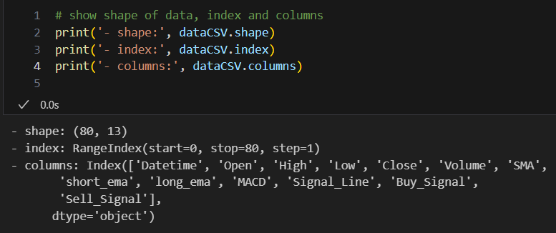
Pandas
Phương thức df.shape – Kích thước của DataFrame
df.index – Chỉ mục (Index) của DataFrame
df.columns – Danh sách tên cột trong DataFrame
Notes:
Hợp đồng ràng buộc dựa trên giá trị của một loại tài sản khác

Slide 15
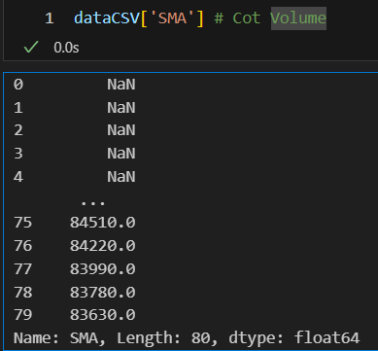
Pandas
Truy xuất vào cột
Notes:
Hợp đồng ràng buộc dựa trên giá trị của một loại tài sản khác

Slide 16
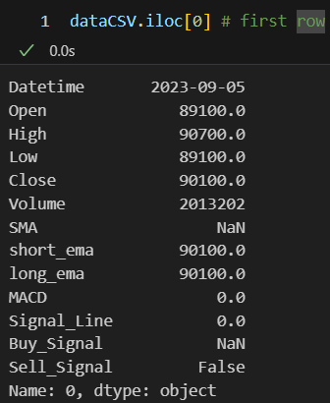
Pandas
Truy xuất vào hàng
Notes:
Hợp đồng ràng buộc dựa trên giá trị của một loại tài sản khác

Slide 17
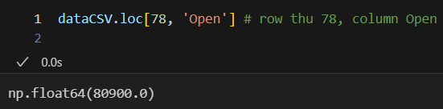
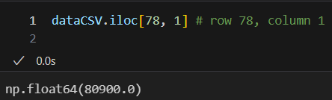
Pandas
.loc[]: Truy cập dữ liệu theo tên cột.
.iloc[]: Truy cập dữ liệu theo chỉ số cột.
Notes:
Hợp đồng ràng buộc dựa trên giá trị của một loại tài sản khác

Slide 18
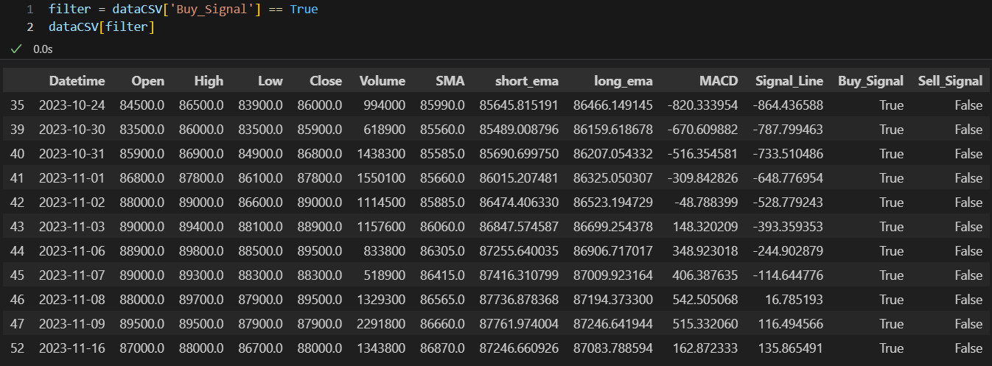
Pandas
Lọc dữ liệu: Chúng ta cần lọc dữ liệu Buy_Signal, Sell_Signal
Notes:
Hợp đồng ràng buộc dựa trên giá trị của một loại tài sản khác

Slide 19

Pandas
Lưu dữ liệu
Notes:
Hợp đồng ràng buộc dựa trên giá trị của một loại tài sản khác

Slide 20
Một số tài liệu
Git practice: https://learngitbranching.js.org/?locale=vi
Notes:
Hợp đồng ràng buộc dựa trên giá trị của một loại tài sản khác

Slide 21
2. Giới thiệu các thư viện Python phổ biến Yfinance, MT5, Mathpltlib, Plotly
MT5: MetaTrader5
- Thư viện giao dịch
- Thư viện lấy dữ liệu: Lấy dữ liệu trực tiếp, lấy dữ liệu từ hàm tự viết, lấy dữ liệu từ module

Slide 22
2. Giới thiệu các thư viện Python phổ biến Yfinance, MT5, Mathpltlib, Plotly
YFinance
1. Giới thiệu chung
Python là một trong những ngôn ngữ phổ biến nhất trong lĩnh vực tài chính và phân tích dữ liệu. Trong tài liệu này, chúng ta sẽ tìm hiểu về ba thư viện quan trọng:
Yfinance: Dùng để lấy dữ liệu tài chính từ Yahoo Finance.

Slide 23
2. Giới thiệu các thư viện Python phổ biến Yfinance, MT5, Mathpltlib, Plotly
YFinance
2. Cài đặt và truy xuất dữ liệu
2.1 Cài đặt thư viện
pip install yfinance
2.2 Lấy dữ liệu cổ phiếu
import yfinance as yf
ticker = "AAPL"
data = yf.download(ticker, start="2023-01-01", end="2024-01-01")
print(data.head())
2.3 Trích xuất thông tin cơ bản của cổ phiếu
stock = yf.Ticker("AAPL")
print(stock.info)

Slide 24
2. Giới thiệu các thư viện Python phổ biến Yfinance, MT5, Mathpltlib, Plotly
Matplotlib

Slide 25
2. Giới thiệu các thư viện Python phổ biến Yfinance, MT5, Mathpltlib, Plotly
Plotly

Slide 26


